Slide 1

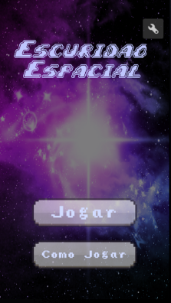
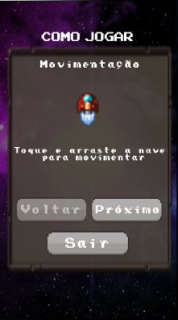
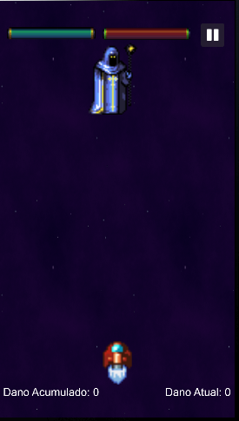
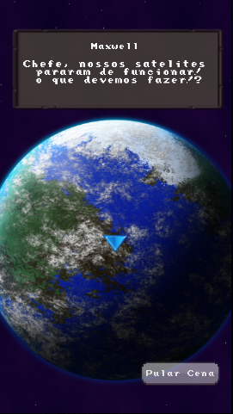
Sousa Oliveira, Igor
Uni7 - Universidade 7 De Setembro
Sistemas de Informação
APRESENTAÇÃO
METODOLOGIA
Escuridão Espacial é um jogo onde você é o Maxwell, o protagonista do jogo, que irá conduzir sua nave para eliminar criaturas que estão danificando os satélites do seu planeta. Maxwell utiliza umas das naves disponíveis de sua empresa e parte para o espaço para derrotar as criaturas. O jogo possui três fases. Em cada fase, o jogador possui 5 vidas que são perdidas no decorrer da fase quando a nave é atingindo pelos projeteis do inimigo. A pontuação é obtivo no final da fase, quanto maior a vida do jogador, maior será a pontuação.
Utilizou-se uma metodologia ágil baseada em reuniões semanais para analise do desenvolvimento do jogo. Na primeira fase, o jogo foi especificado a partir da definição do seu escopo, desenho do seu protótipo e diagrama de navegação.
Para o desenvolvimento foi utilizado o Corona SDK[1] que é uma ferramenta para criação rápida de jogos. A documentação oficial[2] foi a base para o desenvolvimento das principais funcionalidades: Utilização de gestos, geração aleatória de objetos e transições de cenas. Foram utilizados recursos[3] de som, imagem e fonte[4] obtidos de forma gratuita na internet.
TELAS E NAVEGAÇÃO
Menu Principal
Tela de Guia
Fase 1
Cena de Introdução
RESULTADOS
REFERÊNCIAS
O software possui 3 fases jogáveis, com marcadores de vida, total de dano, dano atual e um ícone para o menu. Cada fase possui um inimigo e ao derrotar, passará para a tela de vitória com um botão que permite passar para a próxima fase. Nas fases, possui itens que darão ao jogador para causar dano ao inimigo, que varia entre um e três de dano. Na nave, possui duas funções: Movimentação e Atirar. Ambos funciona ao tocar na nave, a diferença será em apenas um toque, onde a nave irá atirar e o toque e arrastar o dedo que será para a movimentação. No topo da tela de cada fase, possui a vida do jogador, do inimigo e o ícone de pause. O ícone de vida verde representa a vida do jogador, o vermelho representa do inimigo. O ícone de pause irá pausar o jogo e mostrará ao usuário as opções como: “Retornar”, “Opções” e “Sair”. No “Retornar”, o jogo é retornado a partir onde foi pausado. Na “Opções” irá mostrar opções de diminuir ou aumentar o volume da música e efeitos do jogo. No “Sair”, a fase atual é encerrada e logo voltará para o menu principal.
[1] https://coronalabs.com
[2] https://docs.coronalabs.com/api/
[3] https://opengameart.org/
[4] https://www.1001fonts.com/video-game-fonts.html

